Slide 1

Горящий тур
Внеклассное мероприятие для развития функциональной грамотности среди обучающихся 5-9 классов
Подготовила:
учитель математики и физики
МОУ Ликино-Дулёвская СОШ №5 (корпус 3)
Минько Дарья Юрьевна

Slide 2





Краткое содержание
Учитель делит обучающихся на группы
по 4-7 человек
1
Каждая группа выполняет роль туристической фирмы
2
Задания для групп одинаковы, но применимы к различным ситуациям
3
Решение каждого задания группа отображает на своем ватмане
4
После выполнения всех заданий каждая группа презентует свой тур
5

Slide 3



Вам потребуется:
Ватман А1,А2, или А3 для каждой группы
Фломастеры/маркеры/ручки
Клей карандаш для каждой группы
Ножницы для каждой группы
Пакет с заданиями

Slide 4



1 задание
Придумать название и слоган для своей туристической фирмы и отобразить их на ватмане

Slide 5
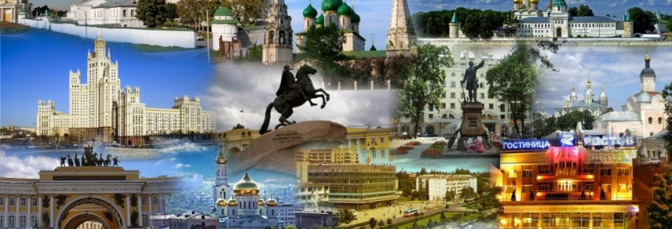
2 задание
Отправить клиентов, обратившихся в вашу туристическую фирму, в город, который им больше всего подойдет по интересам (Тур в г. Казань/Тур в г. Волгоград)
Каждой группе выдается информация о городах (Казань и Волгоград) + увлечения клиентов , на основе чего они отправляют их в нужный город. У каждой группы должны получится туры в разные города.

Slide 6
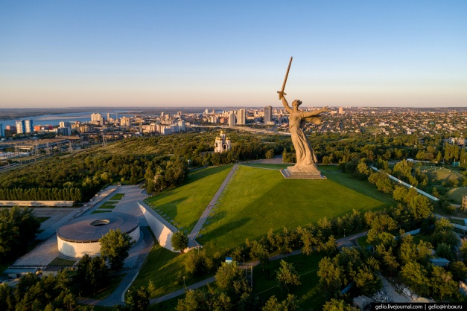
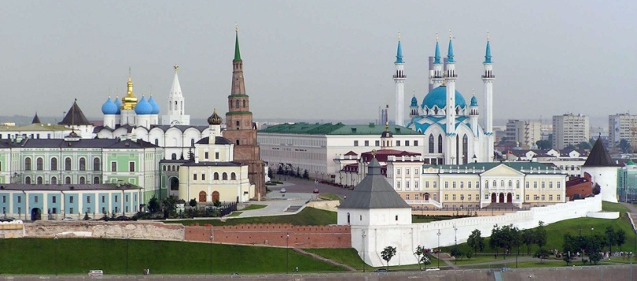
Туры в Казань - это возможность совместить отдых и интересную, познавательную экскурсионную программу.
Город Казань, окрестности, а также близлежащие города республики изобилуют памятниками истории и архитектуры, где можно узнать:
историю Казанского ханства,
побывать в сердце города - Казанском Кремле,
познакомиться с достопримечательностями острова-града Свияжск,
совершить путешествие в прошлое, посетив древний город Булгар,
побывать в уездном городе Елабуга с его музеями выдающихся людей прошлого столетия и древним городищем.
посетить Йошкар-Олу, город-сказку - путешествие по стилям архитектуры разных стран.
Ваш тур в Казань начнётся со встречи на ж/д вокзале Казани с представителем нашей туристической компании и размещения Вас в комфортабельном туристическом автобусе.
Сразу после этого Вы окажетесь на первой экскурсии тура - обзорной по городу.
По окончании экскурсии Вам будет предложен комплексный национальный обед с мастер-классом.
Туры в Казань всегда оставляют массу впечатлений, ведь в Казани есть, что посмотреть.
Наша организация туров позволит получать эмоции и впечатления в комфортной обстановке.
Желаем Вам приятного отдыха!
Тур в Волгоград
В низовьях великой русской реки Волги расположился город-герой Волгоград. Его история неразрывно связана с великой битвой и славной победой нашего народа. Вплоть до 60-х гг. прошлого века он носил название Сталинград, и именно здесь произошло сражение, переломившее ход Великой Отечественной войны.
Однако путешественников со всего мира в эти края влекут не только исторические достопримечательности. Живописные берега Волги, разнообразная культурная программа, широкие возможности для активного отдыха — все это делает Волгоград настоящим туристическим центром региона.
Ежегодно в город приезжают тысячи паломников, чтобы посетить старейшие православные обители, церкви, монастыри и святые источники. Религиозные достопримечательности, коих в Волгограде и его окрестностях немало, будут интересны не только верующим, но и тем, кто хочет поближе познакомиться с историей и культурой этих мест.
Нелегко в череде однообразных, серых будней не потерять вкус к жизни. Казалось бы, Волгоград ― не самый развитый город в плане экстремального и активного отдыха. Но нет! И здесь можно испытать мощный прилив адреналина на суше, в воде и в воздухе.

Slide 7


Ситуация для 1 группы | Ситуация для 2 группы
Семья из 3 человек (мама, папа, дочь 14 лет) увлекается спортом, поэтому помимо экскурсий предпочитают активный отдых. Кроме этого мама и дочка любят любоваться архитектурой церквей, монастырей и святых источников. Папа интересуется историей и культурой различных мест. | Семья из 4 человек (мама, папа, сын 13 лет, бабушка). Всех членов семьи объединяет интерес к традициям и обычаям других народов. Мама и бабушка привозят из городов, где они побывают, рецепт национального блюда для своей семейной кулинарной книги. Папа и сын с удовольствием любят прогуливаться по руинам старинных городов.

Slide 8
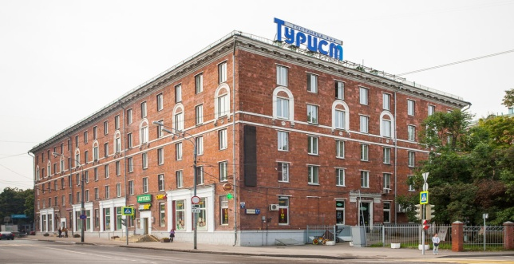
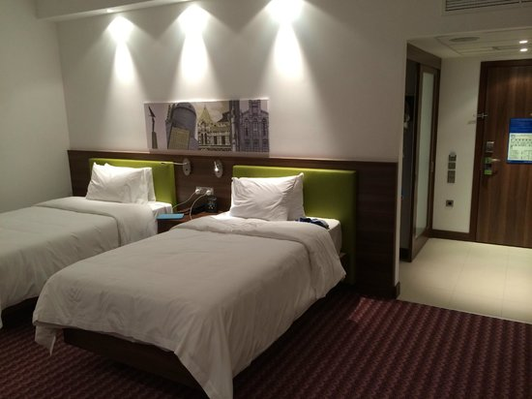
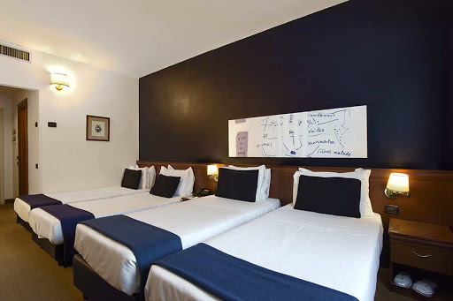
3 задание
Разместить семью в гостиницу на более выгодных условиях и определить стоимость проживания и питания на 3 дня.
«Гостиница Турист»
1 вариант | 2 вариант
Стандартный 2-х местный номер с 1 кроватью или двумя отдельными кроватями. Бесплатно: - wifi - парковка 3-х разовое питание Стоимость за сутки 1620руб. | Семейный 4-х местный номер с общей ванной комнатой. Бесплатно: - wifi - парковка - завтраки* Стоимость за сутки 2000 руб. *дополнительная плата за 1 обед или ужин с человека 200 руб.

Slide 9
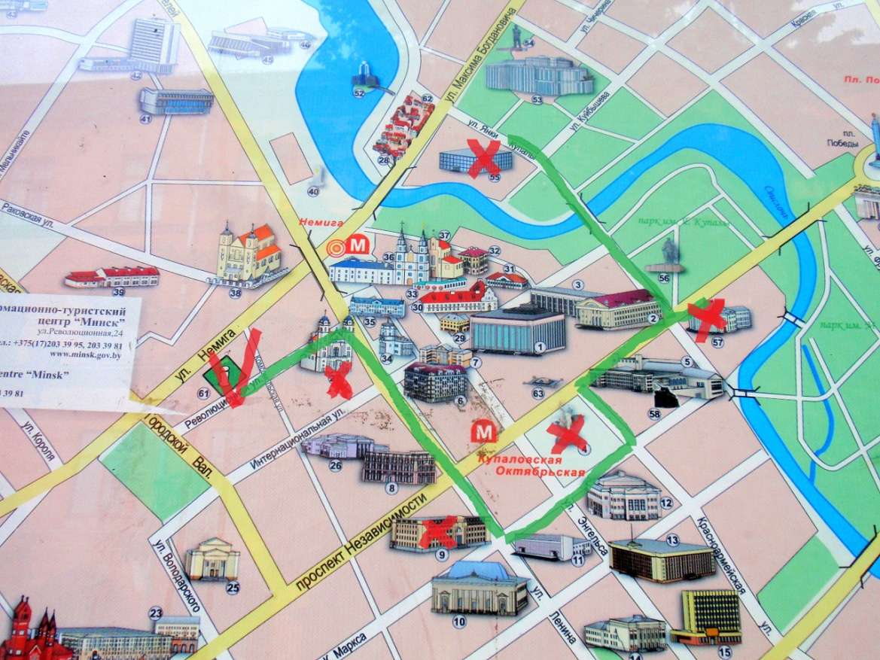
4 задание
Спланировать маршрут, по которому будет удобней перемещаться, начиная от гостиницы, чтобы побывать на каждой остановке.

Slide 10
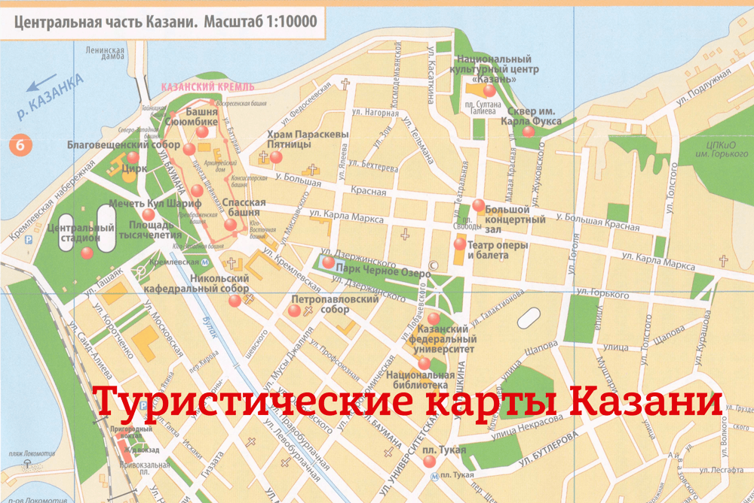
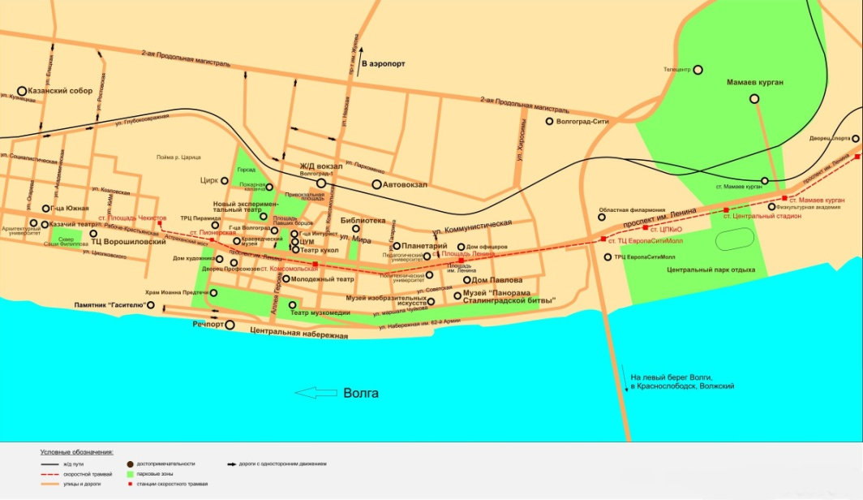
Казань
Гостиница расположена на ул. Московской
Остановки:
Храм Праскевы Пятницы
Национальный культурный центр «Казань»
Мечеть Кул Шариф
Никольский кафедральный собор
Ресторан национальной кухни на улице Карла Маркса
Волгоград
Гостиница расположена на ул. Огарёва
Остановки:
Мамаев Курган
Храм Иоанна Предтечи
Центральная набережная
Казанский собор
Планетарий

Slide 11
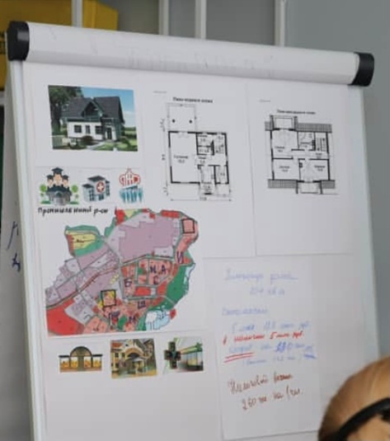

5 задание
Презентовать свой тур
Результаты каждого задания должны быть отображены на ватмане (можно рисовать, вырезать карту и достопримечательности, приклеивать их). В результате чего обучающиеся узнают дополнительную и интересную информацию о городах нашей большой страны.

Slide 12
Спасибо за внимание!

